Slide 1
Современный урок в начальной школе
Зайцева Нина Михайловна
грантополучатель за вклад в развитие проекта «Московская электронная школа», победитель Третьего Всероссийского конкурса «iУчитель!», победитель Всероссийского конкурса «Открытое образование в открытой среде», победитель Фестиваля методических идей «Учим и учимся в МЭШ», автор-разработчик интерактивных уроков для проекта «Российская электронная школа»,
учитель начальных классов ГБОУ г. Москвы «Школа имени В.В. Маяковского»
Королева Маргарита Геннадьевна
грантополучатель за вклад в развитие проекта «Московская электронная школа», победитель Фестиваля методических идей «Учим и учимся в Московской электронной школе», автор-разработчик интерактивных уроков для проекта «Московская электронная школа»,
автор учебных пособий издательства «Интеллект-Центр»,
учитель начальных классов ГБОУ г. Москвы «Школа имени В.В. Маяковского»

Slide 2

Современный урок в начальной школе
Прежде всего, это сотрудничество педагога и учеников,
в котором гармонично сочетаются методы и приёмы, направленные на всестороннее развитие учащихся.
Урок был и остаётся основной формой получения знаний младшего школьника.

Slide 3

Успех современного урока
зависит от многих факторов:
грамотно подобранный учебный материал;
доступность изложения материала и его актуальность;
смена видов деятельности;
создание ситуации успеха, доброжелательной атмосферы, сотрудничества и т.д.

Slide 4
В современной школе образовательный процесс подразумевает использование в обучении приемов и методов, которые способствуют формированию умений, уже в младшем школьном возрасте, самостоятельно находить и подбирать нужную информацию, строить гипотезы, проводить эксперименты, делать выводы, представлять полученные знания в виде «готового продукта»,
результата исследования.

Slide 5
Для этого у ученика начальной школы должны быть сформированы универсальные учебные действия, сформировать которые позволят
системно – деятельностный подход,
а также современные методы и приёмы обучения.

Slide 6
Методы и приёмы обучения в начальной школе
УСТНЫЙ
ПЕЧАТНО - СЛОВЕСНЫЙ
МЕТОДЫ
ПРАКТИЧЕСКИЙ
НАГЛЯДНЫЙ

Slide 7
Методы и приёмы обучения в начальной школе
Составление рассказа по сюжетным картинкам, анализа сюжета, картинного описания.
УСТНЫЙ МЕТОД ОБУЧЕНИЯ
РАССКАЗ, ПЕРЕСКАЗ
БЕСЕДА
ДИАЛОГ, ДИСКУССИЯ
МОНОЛОГ, ВЫСТУПЛЕНИЕ

Slide 8
Методы и приёмы обучения в начальной школе
Анализ используемой литературы, поиск основных понятий и терминов, составление плана текста, таблиц, лент времени, характеристика литературного героя, сравнение событий и т. д.
ПЕЧАТНО - СЛОВЕСНЫЙ МЕТОД ОБУЧЕНИЯ
ХУДОЖЕСТВЕННАЯ ЛИТЕРАТУРА
СЛОВАРИ
НАУЧНО – ПОПУЛЯРНЫЕ ТЕКСТЫ
СПРАВОЧНАЯ ЛИТЕРАТУРА, ЭНЦИКЛОПЕДИИ

Slide 9
ПЕЧАТНО - СЛОВЕСНЫЙ МЕТОД ОБУЧЕНИЯ
ЧИТАТЕЛЬСКАЯ ГРАМОТНОСТЬ
ПРОБЛЕМНЫЕ СИТУАЦИИ
ТВОРЧЕСКИЕ РАБОТЫ
ДРАМАТИЗАЦИЯ
ИНСЕРТ
СИНКВЕЙН
Знаю. Интересуюсь. Узнал.
КУБИК БЛУМА
ТОЛСТЫЕ И ТОНКИЕ ВОПРОСЫ

Slide 10
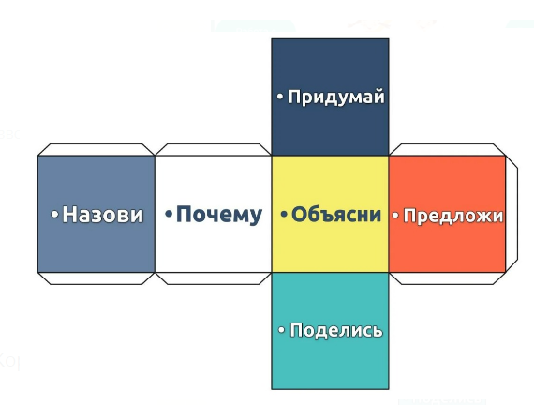
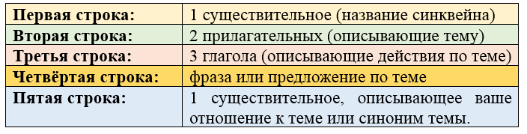
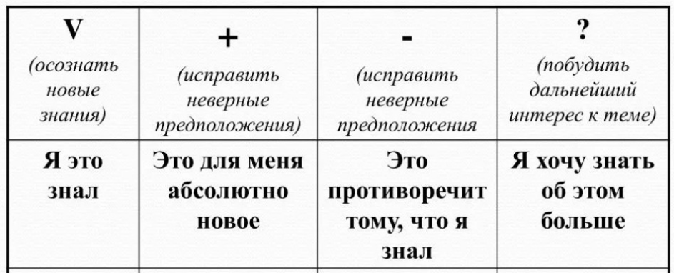
ПЕЧАТНО - СЛОВЕСНЫЙ МЕТОД ОБУЧЕНИЯ

Slide 11
Методы и приёмы обучения в начальной школе
Составление и анализ диаграмм, графиков, схем, чертежей, карт, рисунки, картинные планы, демонстрация экспериментов и опытов, наблюдения и т.д.
НАГЛЯДНЫЙ МЕТОД ОБУЧЕНИЯ
РАБОЧИЕ ЛИСТЫ, ТЕХНОЛОГИЧЕСКИЕ КАРТЫ УРОКОВ
ГЕОГРАФИЧЕСКИЕ, ИСТОРИЧЕСКИЕ КАРТЫ
ГРАФИЧЕСКИЕ РЕДАКТОРЫ
ПРЕЗЕНТАЦИИ И ВИДЕОМАТЕРИАЛЫ

Slide 12
Методы и приёмы обучения в начальной школе
Создание «готового продукта» проекта, макетов, изделий и т.д.
ПРАКТИЧЕСКИЙ (ЭВРИСТИЧЕСКИЙ) МЕТОД ОБУЧЕНИЯ
лепка
электронные
приложения
расчётно –
вычислительные
операции
конструирование

Slide 13
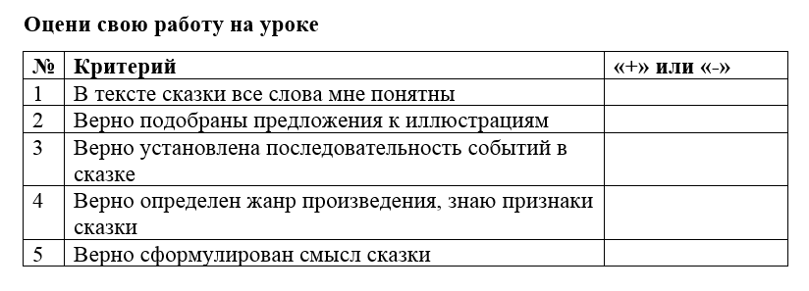
Критериальное оценивание

Slide 14
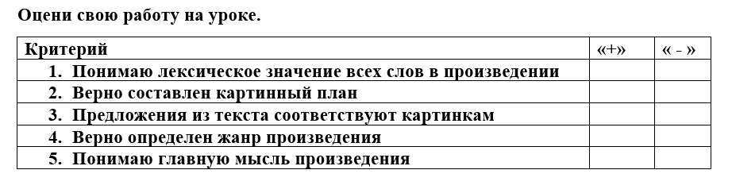
Критериальное оценивание

Slide 15
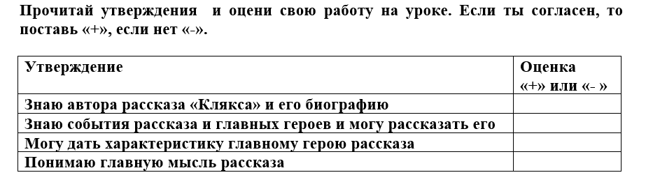
Критериальное оценивание

Slide 16

Наши социальные сети

